Slide 1

Voorwaarden gebruik
(CC WKRU
BY-NC-SA 4.0
Op deze presentatie is de Creative Commons licentie ‘Naamsvermelding-NietCommercieel-GelijkDelen’ (CC BY-NC-SA 4.0) van toepassing, tenzij anders vermeld. Dit houdt in dat het werk mag worden gebruikt en aangepast, zolang de naam van de maker, het WKRU, duidelijk wordt vermeld; het werk alleen voor niet-commerciële doeleinden wordt gebruikt; en de hergebruiker het werk onder dezelfde licentie verspreidt, ook als het werk op enige manier is aangepast.
Zie ook: http://www.wkru.nl/materialen/gebruik-materialen

Slide 2
Project: Onderzoeker in de Klas
Leer meer over de Radboud Universiteit
Notes:
Leg de leerlingen uit dat jullie meer gaan leren over de universiteit. Bij elke dia over een lab kun je aan de leerlingen vragen: wat onderzoeken ze in dit lab denk je? Na een aantal antwoorden kun je zelf vertellen wat er in de omschrijving staat.
Tijdens de vorige les hebben we gekeken naar wat wij zelf al wisten over onderzoekers en hebben we een vraag- en een weetmuur gemaakt. Deze les gaan we kijken naar wat een universiteit is en waarnaar je allemaal onderzoek kan doen. Eerst kijken we naar laboratoria.

Slide 3
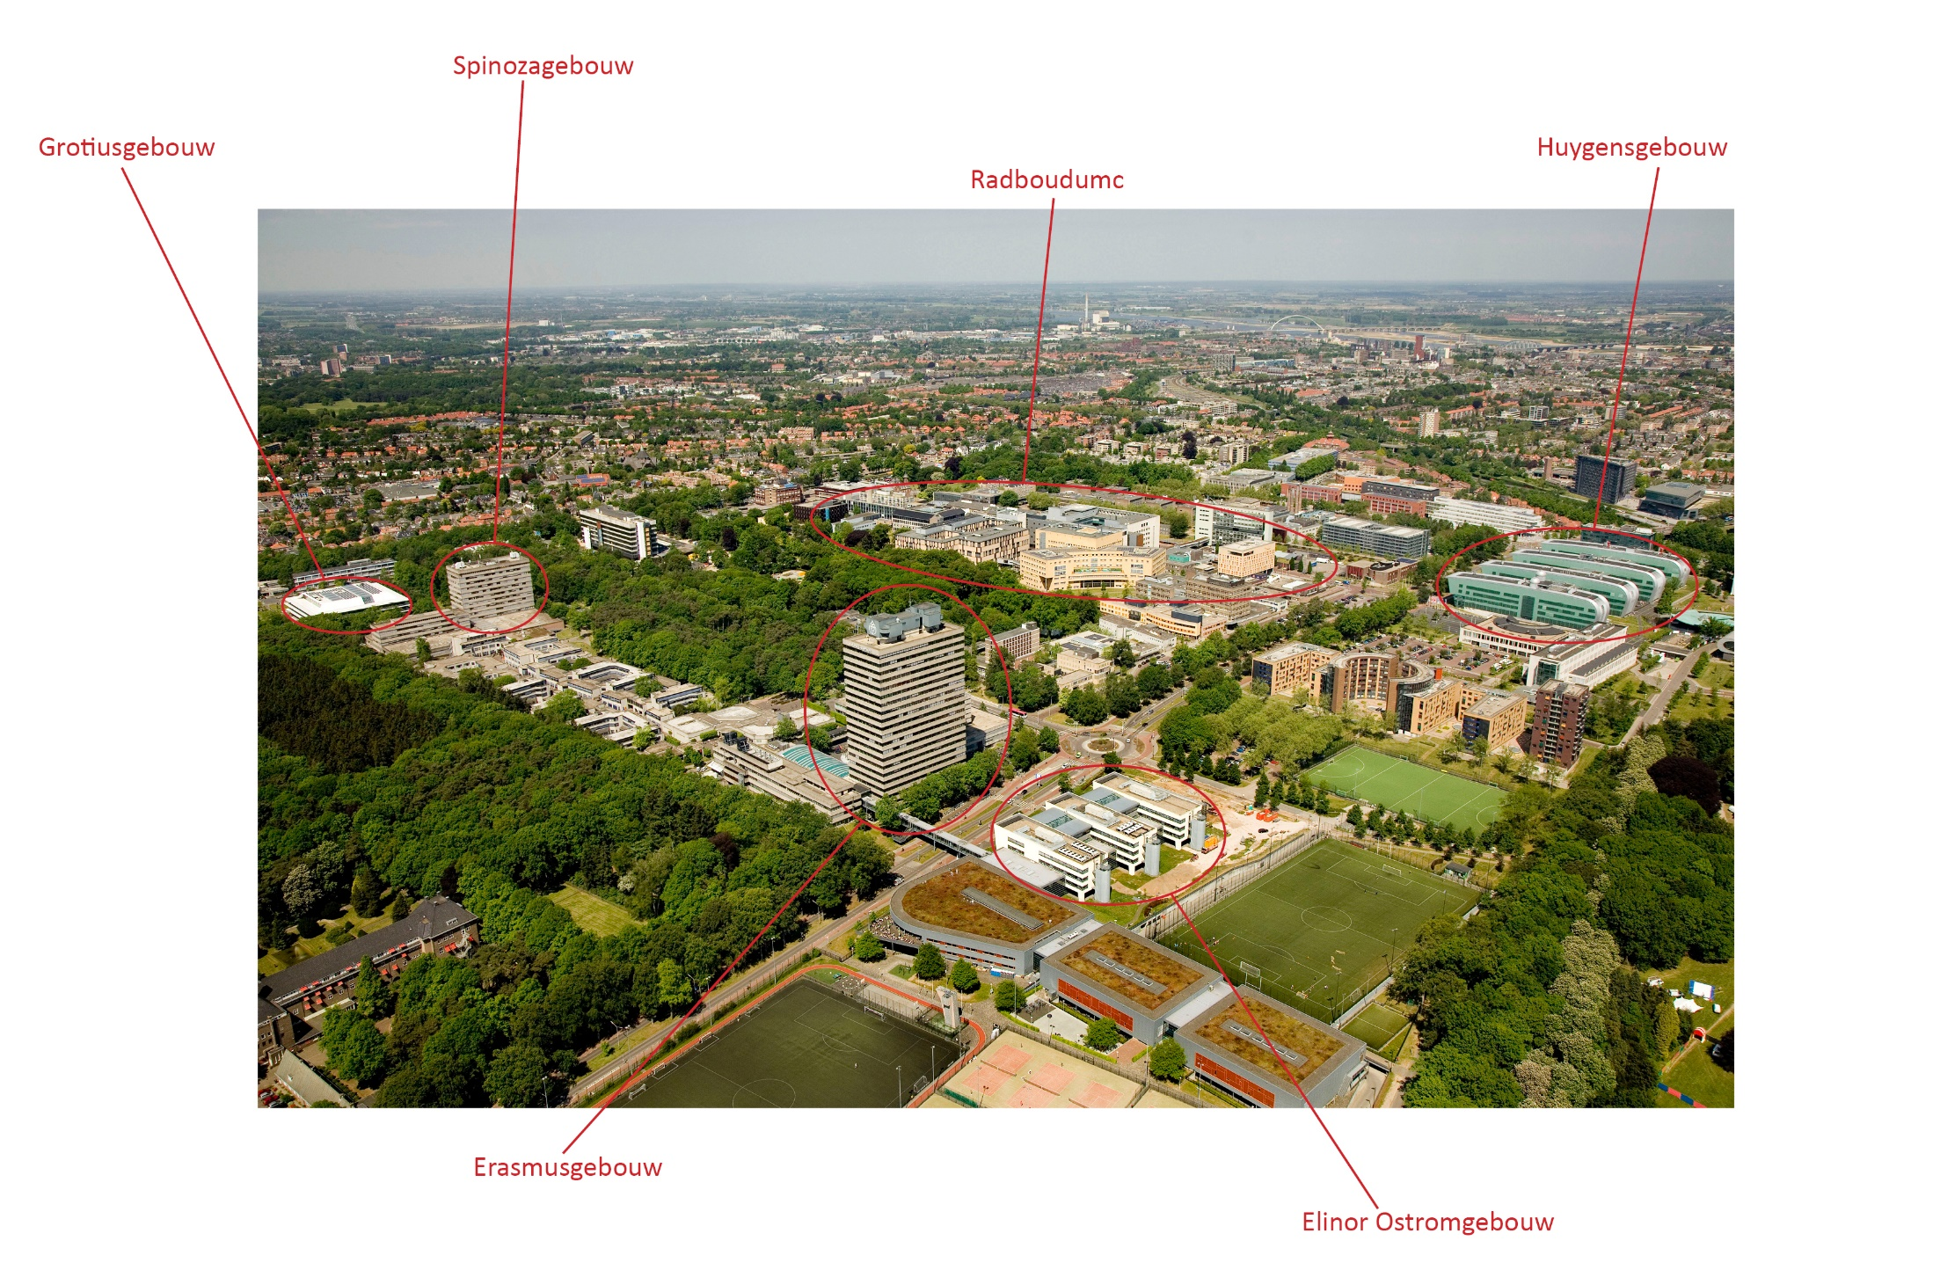
De Radboud Universiteit vanuit de lucht
Notes:
Een luchtfoto van de Radboud Universiteit. Op deze foto zie je de grootte van de universiteit en de verschillende gebouwen die erbij horen. In ieder gebouw worden verschillende onderzoeken uitgevoerd die horen bij bepaald onderwerp. Je kiest als onderzoeker voor één onderwerp en daar ga je verschillende onderzoeken bij uitvoeren. Zo kun je bijvoorbeeld kiezen het onderwerp ontwikkeling en leren van kinderen. Hierbij kun je veel verschillende onderzoeken uitvoeren, zoals:
- Op welke manier kun je het beste een nieuwe taal leren?
- Welke manier van leren werkt het beste om woordjes te onthouden?
- Wat is het verschil in taalgebruik tussen kleuters en kinderen uit groep 8?

Slide 4
Waar kun je onderzoek doen?
Onderzoek vindt vaak plaats in een laboratorium.
Bespreek met je buurman of buurvrouw wat je al weet over een laboratorium.
Een laboratorium is speciale ruimte die gebouwd is voor het uitvoeren van experimenten.
Notes:
Tijdens de vorige les hebben de leerlingen geleerd dat je overal en naar ieder onderwerp onderzoek kunt doen. Nu gaan we specifiek inzoomen op het onderzoek in laboratoria. Laat leerlingen eerst in tweetallen bespreken wat ze al weten over een laboratorium, wissel dit klassikaal uit. Vertel vervolgens dat een laboratorium (afgekort lab) een ruimte is die is gebouwd om experimenten te doen. Op de Radboud Universiteit zijn veel verschillende laboratoria. Dia 4 t/m 11 zijn voorbeelden van laboratoria die op de Radboud Universiteit te vinden zijn.

Slide 5
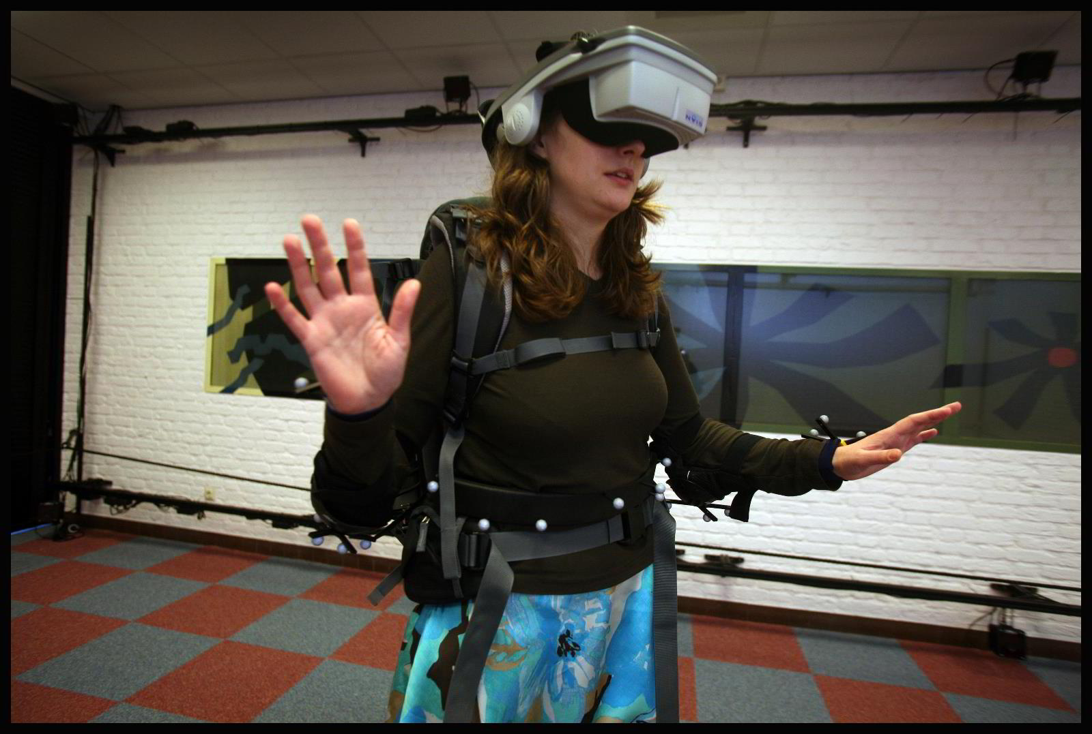
Virtual Reality Lab
Reactie onderzoeken
Hoogtevrees
Angststoornissen
Notes:
Vraag aan de kinderen: wat voor lab is dit? Wat voor onderzoek gebeurt hier?
Dit is het Virtual Reality Lab. In dit laboratorium worden de proefpersonen in een realistische, virtuele wereld geplaatst. Onderzoekers kunnen dan zien hoe mensen reageren in een bepaalde situatie. In dit lab wordt bijvoorbeeld onderzoek gedaan naar angststoornissen. Als jij bijvoorbeeld hoogtevrees hebt, kunnen onderzoekers jou in deze ruimte laten geloven dat jij op een hoog gebouw staat. Onderzoekers kunnen dan zien hoe jij reageert in deze situatie. Als ze dit onderzoek bij veel mensen uitvoeren, kunnen ze iets zeggen over hoe mensen met hoogtevrees reageren in een enge situatie en wellicht kunnen ze dan ook een plan bedenken hoe ze mensen kunnen helpen.

Slide 6
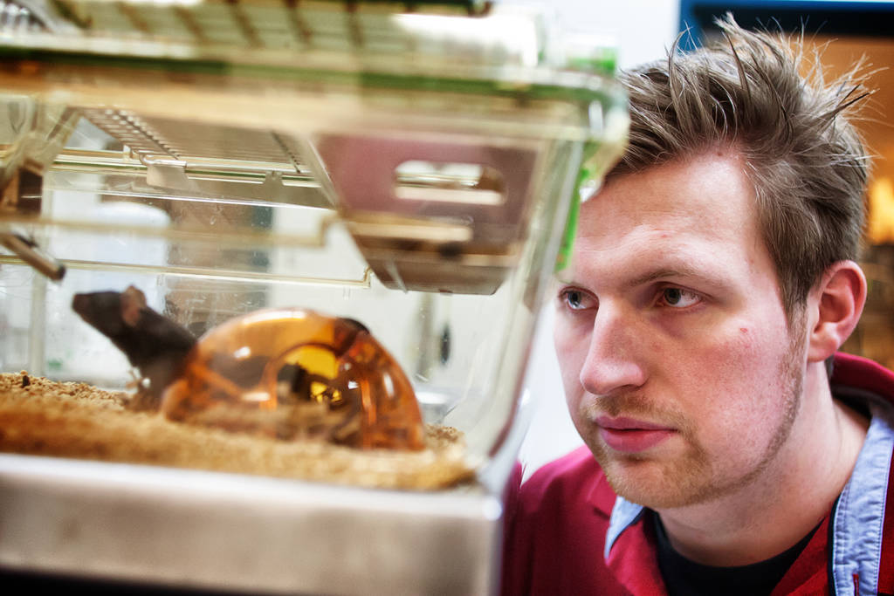
Centraal Dierenlaboratorium
Hoeveel eet een muis?
Gecontroleerde omgeving
Steeds minder experimenten met dieren
https://nos.nl/artikel/2192939-nederland-kan-met-wat-moeite-koploper-dierproefvrij-onderzoek-worden.html
Notes:
Vraag aan de kinderen: wat voor lab is dit? Wat voor onderzoek gebeurt hier?
Dit is het Centraal Dierenlab. Hier vinden onderzoeken met dieren plaats. Er wordt bijvoorbeeld onderzocht hoe verschillende soorten dieren leven. Het voordeel van dierenonderzoek in een lab is dat je kunt kijken hoe dieren op een bepaalde situatie reageren. Als je dat in de echte buitenwereld zou doen, is het veel ingewikkelder. Stel je voor dat je wilt weten hoeveel voedsel een muis eet op één dag. Buiten zou je een muis de hele dag moeten volgen in de natuur om te kijken wat hij eet. Je kunt dan niet controleren hoeveel hij gegeten heeft, want voordat je het voedsel kan wegen zit het al in de muis zijn mond. Als je zo’n test in een lab doet, kan je het voedsel wegen en weet je precies wat de muis eet. Je zorgt er dus voor dat andere dingen van buiten géén invloed kunnen hebben op het onderzoek.
Tegenwoordig proberen onderzoekers steeds minder dierexperimenten te doen. Dit heeft verschillende redenen. Eén reden is dat sommige mensen tegen dieronderzoek zijn. Zo zie je op steeds meer producten, bijvoorbeeld make-up of handcrème, staan dat het dierproefvrij is. Een andere reden is dat er steeds meer methodes zonder dieren bedacht worden en dat er steeds betere apparatuur is voor onderzoek zonder dieren. In de link (artikel met filmpje) kun je het dierenlab in Nijmegen zien.

Slide 7
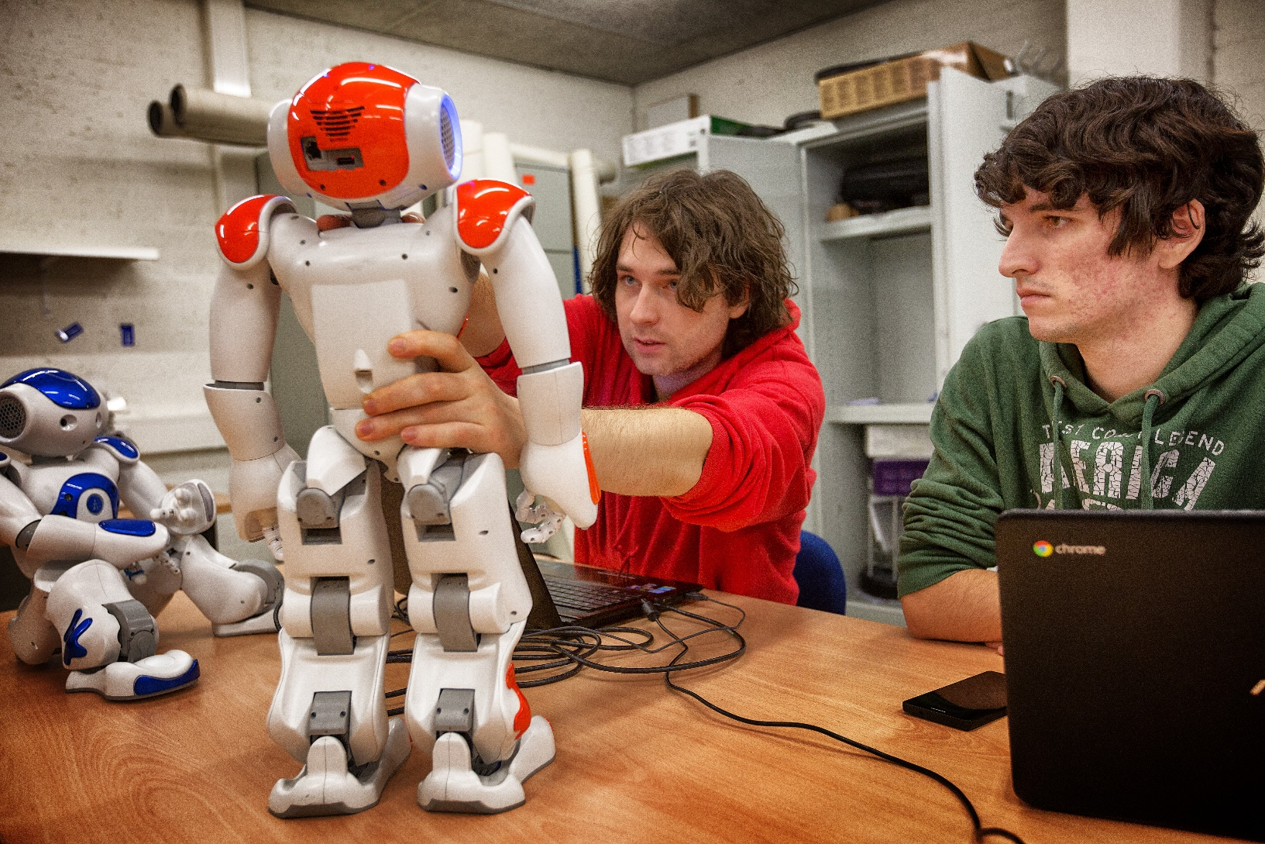
Robotica Lab
Mensen en robots
Emoties herkennen
Notes:
Vraag aan de kinderen: wat voor lab is dit? Wat voor onderzoek gebeurt hier?
Dit is het Robotica-Lab. Je vindt hier veel verschillende soorten robots. Er wordt bijvoorbeeld onderzoek gedaan naar hoe mensen en robots communiceren. In dit laboratorium hebben ze een robot gemaakt, Pepper, die ze leren om menselijke emoties te herkennen. Hij herkent al blijdschap en bedroefdheid, maar nog niet alle emoties. Zulk onderzoek is belangrijk, omdat in de toekomst steeds meer mensen-banen vervangen gaan worden door robots. Stel je voor dat ze op een dag de juf of meester willen vervangen voor een robot, maar dat de robot niet kan inschatten hoe iemand zich voelt. Dan krijg je een robot die alleen informatie geeft, maar niet écht kan inspelen op een ander.

Slide 8
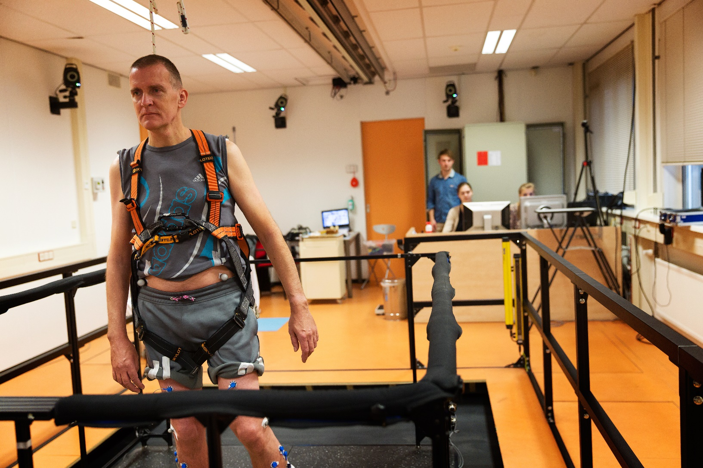
Sport Lab
Reactie op inspanning
Hartslag
Lichaamstemperatuur
Notes:
Vraag aan de kinderen: wat voor lab is dit? Wat voor onderzoek gebeurt hier?
Dit is het Sport-Lab. In dit lab doen ze onderzoek naar hoe je lichaam reageert bij bepaalde inspanningen. Hier krijg je meetapparatuur op je lichaam voor je hartslag, je spierspanning, je lichaamstemperatuur enzovoorts. Als je dan bijvoorbeeld een stuk moet rennen op een loopband, kan alles precies gemeten worden.

Slide 9
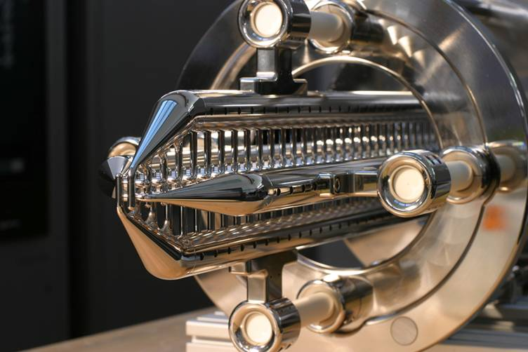
Botsende moleculenlab
Onzichtbare moleculen
Bouwstenen van alles
Speciale apparaten
Notes:
Vraag aan de kinderen: wat voor lab is dit? Wat voor onderzoek gebeurt hier?
Dit is het Botsende moleculenlab. In dit lab wordt onderzoek gedaan naar moleculen. Alles om ons heen bestaat uit moleculen: jijzelf, het eten en drinken dat je elke dag neemt, de stoel waarop je zit en de lucht die je inademt. Moleculen vormen dus de bouwstenen van alles. Moleculen zijn alleen zo klein dat je ze niet kunt zien, zelfs niet met de sterkste microscoop. Om ze wel te kunnen zien heb je speciale apparatuur nodig (zie foto op de PowerPoint). In dit lab zijn er speciale apparaten waardoor je de moleculen wel kunt zien.

Slide 10
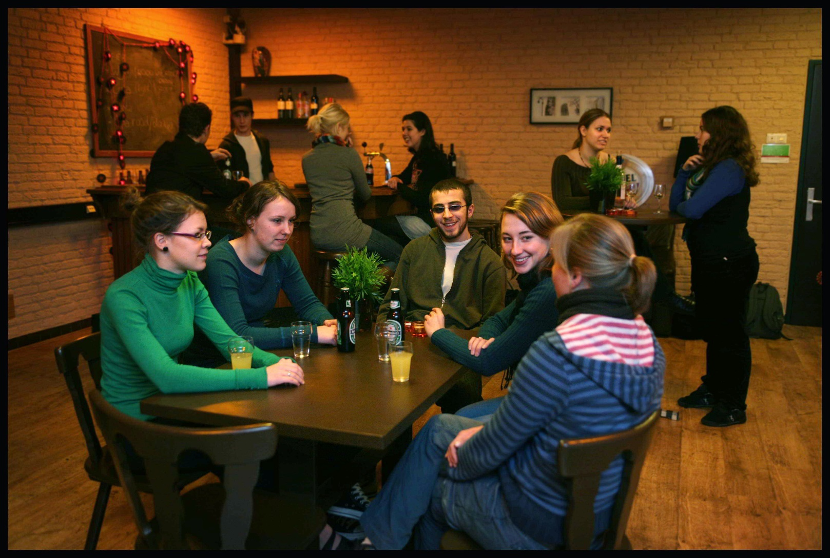
Bar Lab
Natuurlijke situatie
Gedrag observeren
Notes:
Vraag aan de kinderen: wat voor lab is dit? Wat voor onderzoek gebeurt hier?
Dit is het Bar Lab. In dit laboratorium is een café gemaakt met onopvallende camera’s en opnameapparatuur. Zo kunnen mensen geobserveerd (bekeken) en beluisterd worden. Onderzoekers kunnen dan kijken hoe mensen zich gedragen in een natuurlijke situatie (een situatie die in het echte leven ook kan plaatsvinden). Ze onderzoeken bijvoorbeeld of jij meer gaat drinken als de mensen om jou heen ook meer gaan drinken. Laat jij je beïnvloeden door een ander?

Slide 11
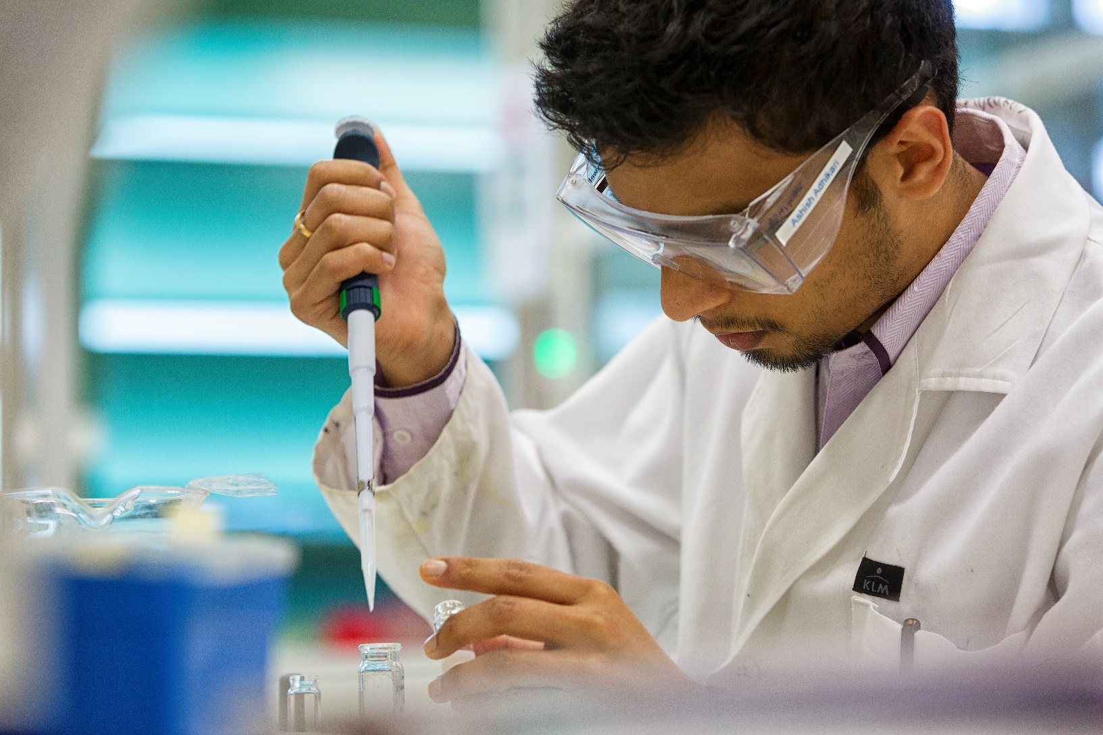
Scheikundelab
Onderzoek naar stoffen
Radioactief
Notes:
Vraag aan de kinderen: wat voor lab is dit? Wat voor onderzoek gebeurt hier?
Dit is het Scheikundelab. In dit laboratorium wordt onderzoek gedaan naar stoffen: stoffen uit de natuur, radioactieve stoffen, de samenstelling van schoonmaakmiddelen, bodemmonsters en ga zo maar door. Zo onderzoeken ze bijvoorbeeld of de shampoo waarmee jij je haren wast geen gevaarlijke stoffen bevat voor je huid.
In een scheikundelab werken onderzoekers vaak met gevaarlijke stoffen, vandaar dat je hier een labjas aan moet.

Slide 12
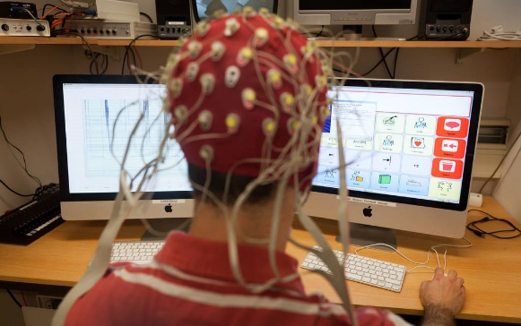
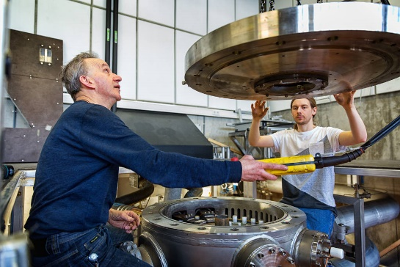
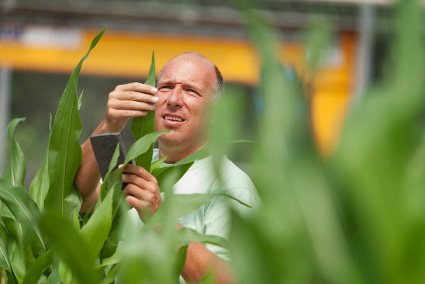
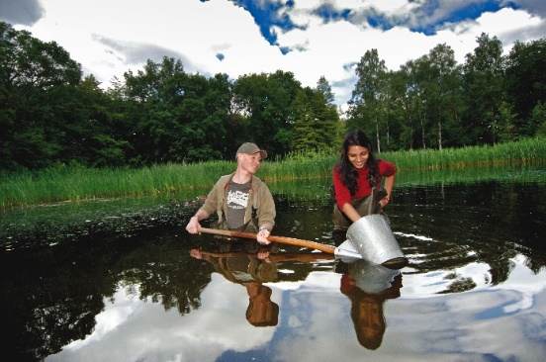
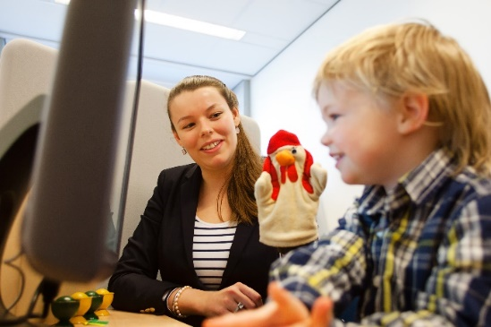
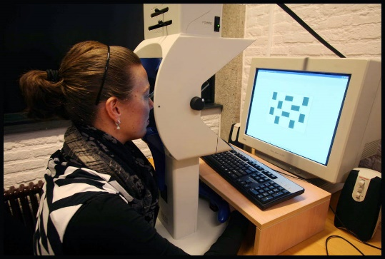
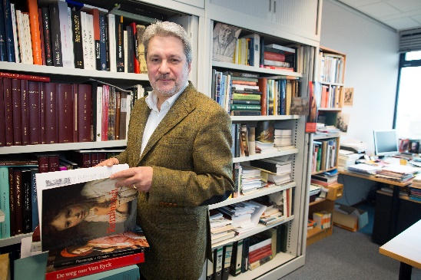
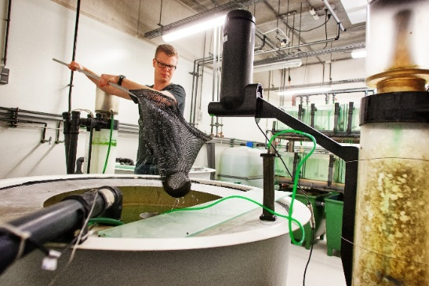
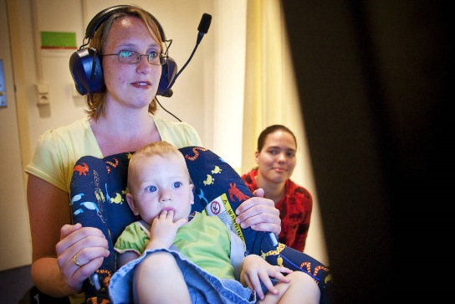
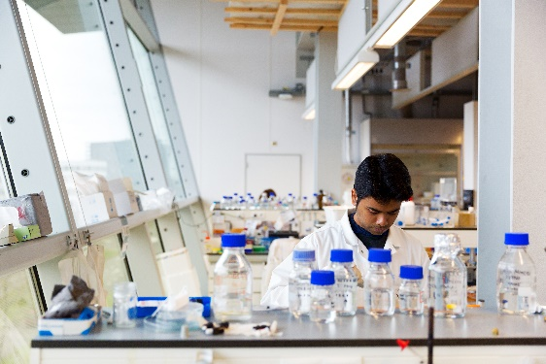
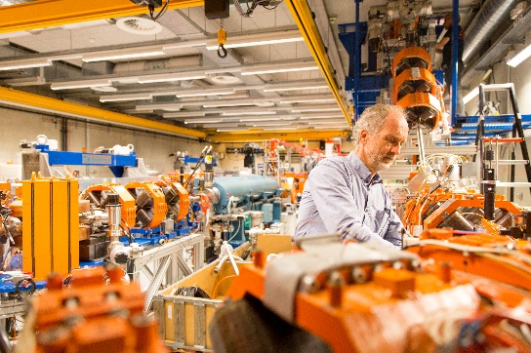
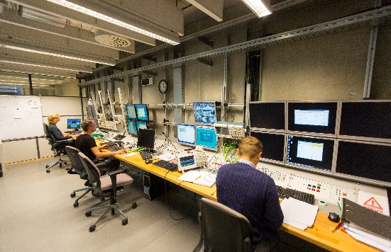
En er zijn nog veel meer onderzoeksomgevingen….
Hersenlab
Magnetenlab
Plantenlab
Veldwerk
Kinderlab
Gedragslab
Kantoor
Kweeklab
Babylab
Medisch lab
Molecuullab
Molceuullab
Notes:
Dit waren zeven voorbeelden van laboratoria van de Radboud Universiteit, maar er zijn er nog veel meer zoals je op deze dia kunt zien.

Slide 13
Werken in een lab
Wat denk je dat een voordeel is om te werken in een lab?
Wat zou een nadeel kunnen zijn om te werken in een lab?
Wie heeft er wel eens meegedaan aan een onderzoek? Was dat ook in een lab of was dat ergens anders?
Notes:
Voordelen kunnen zijn dat je de situatie zo goed mogelijk kan nabootsen of kan vormgeven zoals je wil. Alle dingen die van invloed kunnen zijn daar kan je controle op hebben. Bijvoorbeeld de sterkte van een magneet in een magnetenlab, of misschien maakt de temperatuur ook wel uit! Ook heb je soms ingewikkelde apparatuur nodig en die heb je dan natuurlijk bij de hand!
Nadelen zouden kunnen zijn dat de meeste labs alleen maar op 1 plek staan. Je kan het dus moeilijker ergens anders uitvoeren, mocht dat wenselijk zijn. Ook kan je afhankelijk zijn van proefpersonen die zich (vrijwillig) aanmelden.
Vermeld duidelijk dat onderzoek niet alleen in een lab plaats vindt, maar overal plaats kan vinden! Wie heeft er wel eens meegedaan aan een onderzoek de klas? Ook goed om hier als leerkracht jouw ervaringen te delen. Je hebt vast wel eens meegedaan aan een enquête of een ander soort onderzoek!

Slide 14
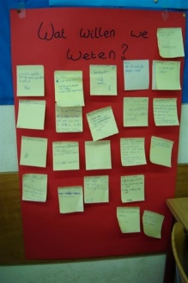
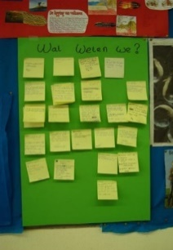
Vraagmuur
Zijn er naar aanleiding van de laatste activiteit nog nieuwe vragen voor de vraagmuur?
Zijn er misschien al vragen die we beantwoord hebben?
Notes:
Zijn er naar aanleiding van deze les nog nieuwe vragen voor de vraagmuur?

Slide 15
Onderzoeksdromen
Waar droom jij van?
Notes:
Onderzoekers hebben allemaal een droom: ze willen de wereld graag mooier, schoner, gezonder, eerlijker of leuker maken. Ze willen nieuwe dingen leren en ontdekken. Met de kennis die zij verzamelen, willen ze ervoor zorgen dat de aarde een fijne plek blijft.

Slide 16
Onderzoeksdroom bedenken
Je krijgt met je groepje 1 miljoen euro om onderzoek te doen. Wat wil je onderzoeken?
Bedenk eerst voor jezelf waar je onderzoek naar zou willen doen (2 minuten)
Ga in groepjes zitten (10 minuten):
Vertel eerst aan elkaar waar jij onderzoek naar zou willen doen
Overleg met elkaar welke onderzoeksdroom jullie kiezen Misschien bedenken jullie samen wel een nieuwe onderzoeksdroom of kunnen jullie een aantal dromen combineren.
Notes:
Verdeel de klas in groepjes van 4. Vertel de leerlingen het volgende: ‘Stel, je krijgt met je groepje 1 miljoen euro om een onderzoek te doen. Met dit onderzoek kunnen jullie je eigen droom waarmaken. Het geld kan je bijvoorbeeld gebruiken om spullen voor het onderzoek te kopen, of om te reizen naar verre landen om daar onderzoek te doen. Daarnaast mag je samenwerken met wie en wat je maar wilt. Wat zouden jullie gaan onderzoeken?’
Laat de leerlingen eerst individueel brainstormen. Ze verzinnen in twee minuten tijd zoveel mogelijk dromen waar zij onderzoek naar zouden willen doen.
De leerlingen krijgen vervolgens 10 minuten de tijd om de antwoorden met hun groepje te bespreken en samen één onderzoeksdroom te kiezen.

Slide 17
Flitspresentatie voorbereiden
Je gaat met je groepje bedenken hoe jullie je droom zouden onderzoeken. Dit vertel je in een flitspresentatie van 1 minuut.
Je krijgt 15 minuten om deze flitspresentatie voor te bereiden:
Wat is jullie droom?
Wat gaan jullie onderzoeken om deze droom waar te maken?
Waarom is het zo belangrijk om dit onderzoek te doen?
Hoe gaan jullie het onderzoek doen? Denk bijvoorbeeld aan:
Wat willen jullie precies weten?
Welke spullen zijn nodig? (Boeken, microscopen, zonnepanelen, …)
Met wie willen jullie samenwerken? (Een andere prof, de juf, de buurman, …)
Hoe lang duurt het onderzoek?
Je sluit de presentatie af door nog eens te zeggen waarom het zo belangrijk is om dit onderwerp te onderzoeken.
Notes:
Vervolgens krijgen de groepjes 15 minuten de tijd om samen te bedenken hoe ze deze onderzoeksdroom zouden onderzoeken. Aan het einde van de 15 minuten houdt elk groepje een flitspresentatie van 1 minuut waarin zij antwoord geven op de vragen in de dia.
Daag de leerlingen uit om hierbij creatief en out-of-the-box te denken.
Schrijf de onderzoeksonderwerpen op het bord. Zo ontstaat er een droomoverzicht.
Als jullie deze activiteit uitgevoerd hebben, is het leuk om het droomoverzicht te mailen naar de onderzoeker. De onderzoeker kan hier in zijn presentatie eventueel op ingaan.

Slide 18
Voorbeeld onderzoek
Wat is jullie droom? Wij willen het makkelijker maken om Engels te leren voor alle kinderen ter wereld.
Wat gaan jullie onderzoeken om deze droom waar te maken? Wij gaan onderzoeken met welke trucjes je het makkelijkst Engels leert.
Waarom is het zo belangrijk om dit onderzoek te doen? Als alle kinderen ter wereld Engels kunnen, kunnen ze altijd met elkaar communiceren. Ook als ze volwassen zijn en moeten samenwerken.

Slide 19
Voorbeeld onderzoek
Hoe gaan jullie het onderzoek doen? Probeer al een idee te geven hoe je je onderzoeksvraag kunt onderzoeken, gebruik daarbij je fantasie en denk groot! Kinderen uit veel verschillende landen doen mee om te onderzoeken hoe je het makkelijkst Engels leert. We proberen verschillende manieren: woordjes leren, spelletje spelen in het Engels, Engelse liedjes zingen, … Uiteindelijk bekijken we welke manier het makkelijkst was voor kinderen om Engels te leren.
Je sluit de presentatie af door nog eens te zeggen waarom het zo belangrijk is om dit onderwerp te onderzoeken. Wij gaan onderzoeken hoe alle kinderen ter wereld het makkelijkst Engels leren, zodat ze uiteindelijk allemaal met elkaar kunnen communiceren!

Slide 20
Vraagmuur
Zijn er naar aanleiding van de laatste activiteit nog nieuwe vragen voor de vraagmuur?
Zijn er misschien al vragen die we beantwoord hebben? Of die we misschien zelf kunnen opzoeken/onderzoeken?
Welke vragen stellen we de onderzoeker die binnenkort komt?
Notes:
Zijn er naar aanleiding van deze les nog nieuwe vragen voor de vraagmuur?

